Slide 1
이분 탐색
송민기
2021.03.12.(금)

Slide 2
목 차
개요
bisect
---------------------------- 1
---------------------------- 4

Slide 3
개 요
순차 탐색
리스트 안에 있는 특정한 데이터를 찾기 위해 앞에서부터 데이터를 차례대로 확인하는 방법
리스트의 데이터를 하나씩 방문하므로 시간복잡도는 O(N)이다.
이진 탐색(이분 탐색)
데이터가 정렬되어 있을 때만 사용할 수 있다.
찾으려는 데이터와 중간점(시작점과 끝점의 가운데)에 있는 데이터를 반복적으로 비교하여 리스트를 탐색한다.
한 단계를 거칠 때마다 확인하는 원소의 수가 절반이 되므로 시간복잡도는 O(logN)이다.

Slide 4
개 요
3 | 10 | 6 | 1 | 8 | 5 | 5 | 0 | 7 | 9

Slide 5
개 요
0 | 1 | 3 | 5 | 5 | 6 | 7 | 8 | 9 | 10

Slide 6
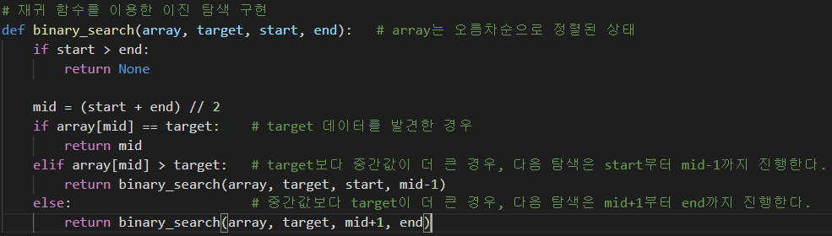
개 요
Python에서 이분 탐색 구현

Slide 7
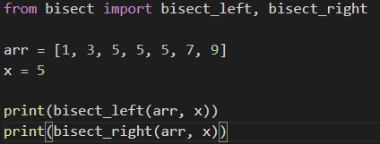

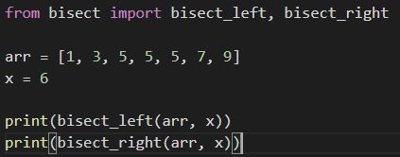
bisect
bisect
Python 이분 탐색 라이브러리
bisect_left(arr, x)
배열 arr에 x를 삽입할 가장 왼쪽 인덱스를 반환
bisect_right(arr, x)
배열 arr에 x를 삽입할 가장 오른쪽 인덱스를 반환

Slide 8
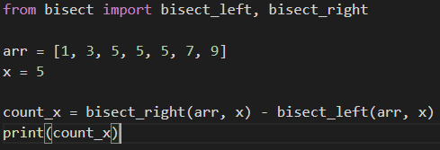
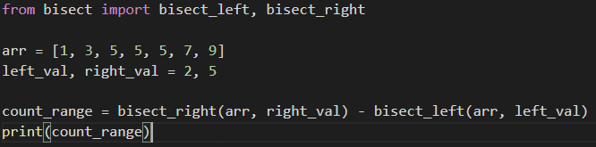
bisect
bisect
특정 값에 해당하는 데이터의 개수를 구할 수 있다.
특정 범위에 해당하는 데이터의 개수를 구할 수 있다.

Slide 9
감사합니다.
송민기

